Slide 1
Sincronização de ProcessoS
Sistemas Operacionais
Análise do problema da Montanha-Russa
Andrei Gustavo de Lima Macedo e Caroline Balko Piovesam

Slide 2
O que é sincronização entre processos? Em que contexto é relevante para Sistemas Operacionais?
É a coordenação de fluxos concorrentes (threads ou processos) para garantir que acessem dados compartilhados de forma correta e segura. É relevante porque o sistema operacional alterna a CPU entre as threads de forma imprevisível (interleaving), e sem controle, acessos simultâneos corrompem o estado da memória.

Slide 3
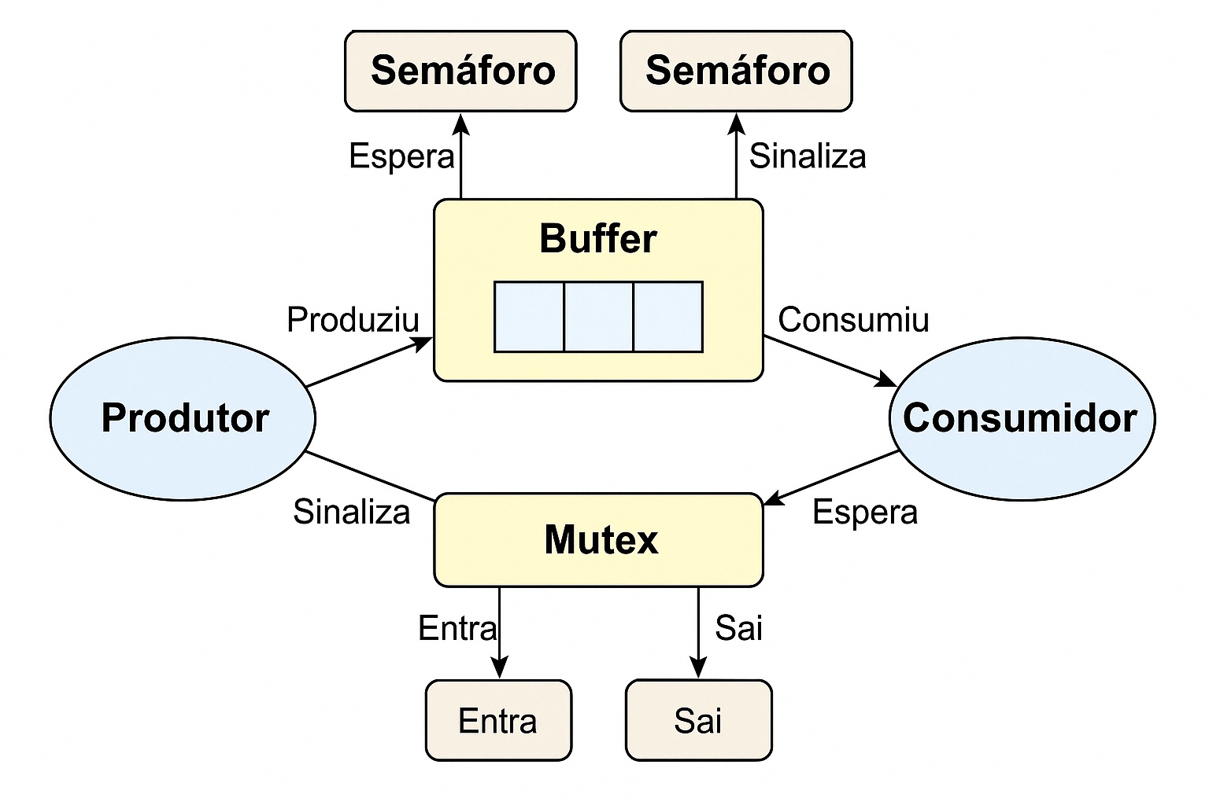
O que é um mutex e o que é um semáforo?
Mutex: Funciona como uma chave única de exclusão mútua. Apenas a thread que segura o mutex pode entrar na seção crítica; as outras ficam bloqueadas esperando.
Semáforo: É um contador de permissões numéricas (0, 1, 2...). Ele serve para controlar quantidades limitadas de um recurso ou sinalizar a conclusão de tarefas entre threads diferentes.

Slide 4
Qual a relação do problema escolhido por vocês com a dinâmica real de um SO?
O problema da Montanha-Russa simula o processamento em lotes (batch) e gerenciamento de buffers. O carrinho atua como um recurso pesado que só é acionado quando um lote completo de requisições (passageiros) se acumula, otimizando o uso do hardware e bloqueando novas entradas durante o processamento.

Slide 5
O que pode acontecer se você não estiver atento a sincronização de processos?
Ocorrem falhas graves de concorrência, como condições de corrida (race conditions), contadores corrompidos, violação de regras de capacidade, além de travamentos totais do sistema (deadlocks) ou exclusão indefinida de threads (starvation).

Slide 6
Existem alternativas à solução que escolheram? A solução escolhida segue os bons princípios para problemas de sincronização? Quais são esses princípios?
Sim, poderíamos usar Semáforos Contadores em vez de Variáveis de Condição. A nossa solução segue os bons princípios porque cumpre os três pilares fundamentais:
Exclusão Mútua: Protege as variáveis globais com Mutex.
Progresso: Utiliza espera bloqueante (pthread_cond_wait) em vez de laços vazios, liberando a CPU.
Espera Limitada: Garante que o p95 da espera seja baixo e estável, evitando starvation.

Slide 7
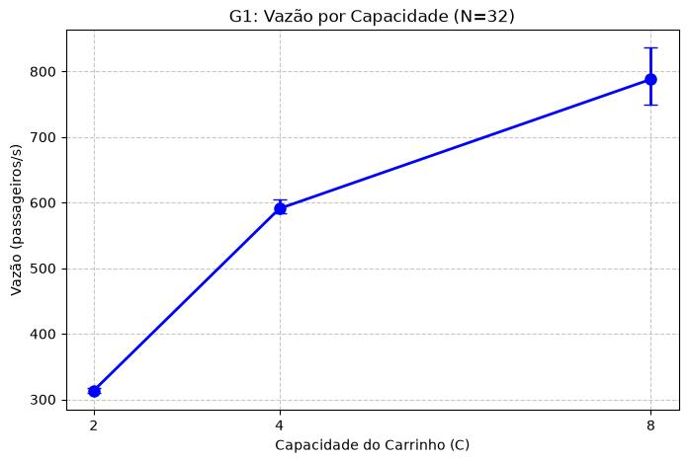
Gráfico 1 (G1 - Vazão por Capacidade)
Mostra que carrinhos maiores aumentam a vazão de passageiros por segundo, pois o custo fixo de tempo do passeio é diluído em mais pessoas transportadas por viagem.

Slide 8
Tabela do gráfico 1 (G1 - Vazão por Capacidade)
Capacidade (C) | Vazão Média (passag./s) | Vazão Mínima | Vazão Máxima
2 | 313.34 | 309.82 | 317.25
4 (Referência) | 592.93 | 583.45 | 604.14
8 | 788.01 | 749.19 | 836.65
O Fator A variou (C = 2, 4, 8) e o Fator B ficou fixo (N = 32)

Slide 9
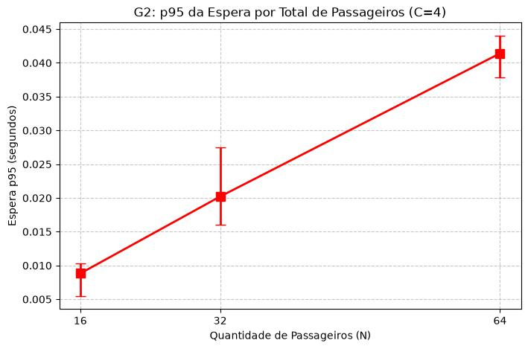
Gráfico 2 (G2 - p95 da Espera por Total de Passageiros)
Revela que o tempo de espera do percentil 95 cresce de forma linear conforme o número total de passageiros aumenta, devido ao maior volume acumulado na fila.

Slide 10
Tabela do gráfico 2 (G2 - p95 da Espera por Total de Passageiros)
O Fator B variou (N = 16, 32, 64) e o Fator A ficou fixo (C = 4).
Passageiros (N) | p95 Médio (s) | p95 Mínimo (s) | p95 Máximo (s)
16 | 0.0088 | 0.0055 | 0.0103
32 (Referência) | 0.0200 | 0.0161 | 0.0275
64 | 0.0414 | 0.0379 | 0.0440

Slide 11
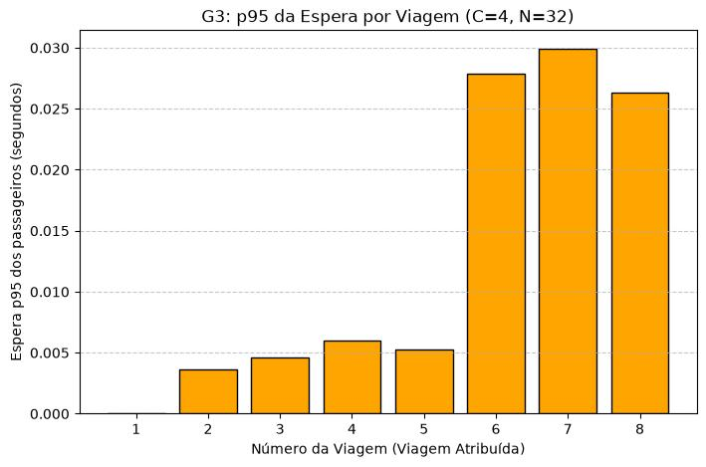
Gráfico 3 (G3 - p95 da Espera por Viagem)
Demonstra que as últimas viagens sofrem mais atrasos e esperas maiores, refletindo o acúmulo gradual de passageiros na fila, já que a taxa de chegada supera o ritmo das viagens.

Slide 12
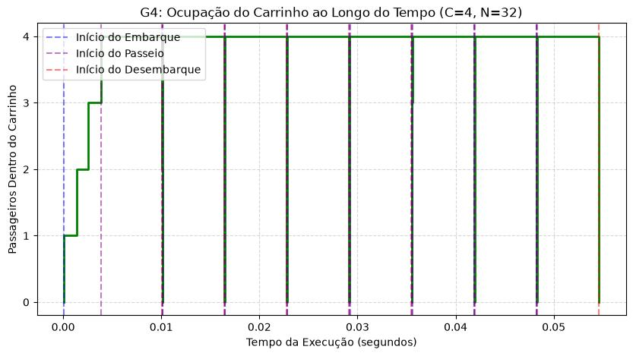
Gráfico 4 (G4 - Ocupação do Carrinho ao Longo do Tempo)
Comprova visualmente que as regras do problema foram respeitadas: o carrinho só parte cheio (em 4 lugares), fica totalmente isolado durante o passeio e esvazia por completo antes do próximo embarque.

